Slide 2
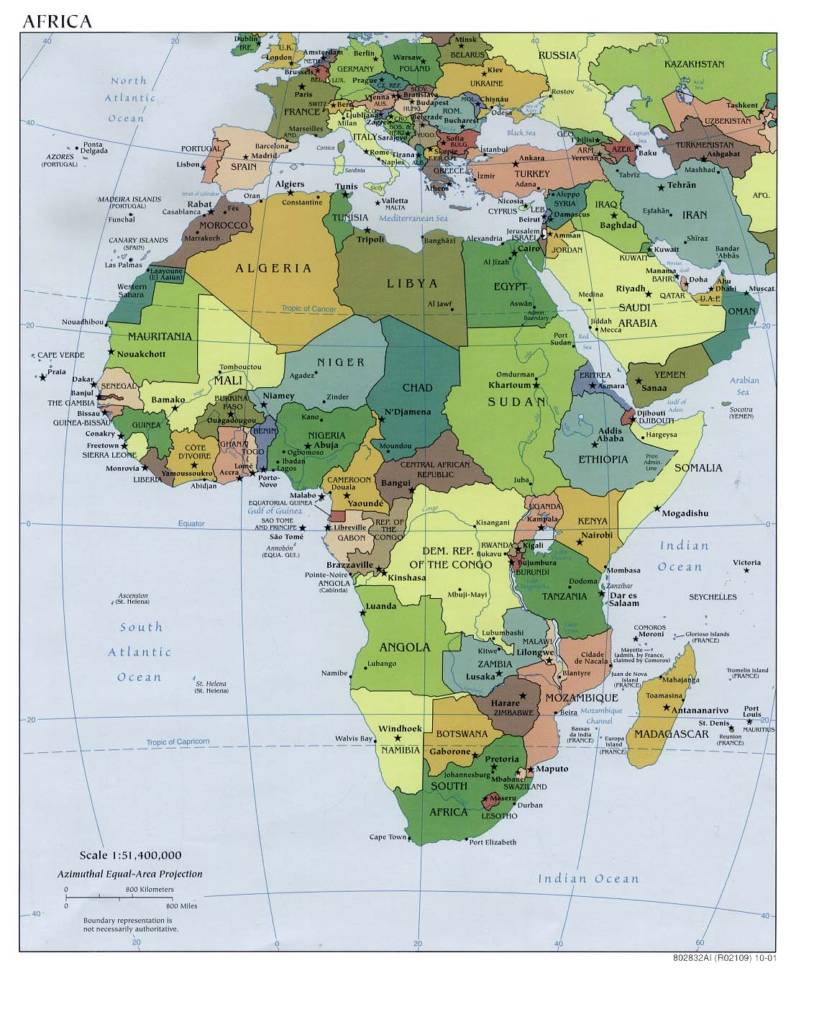

Slide 3
AFRICA COMO TEMA DE FORMACION EN LA SOCIEDAD GLOBAL
INTRODUCCIÓN:
GRACIAS ADEPU (Asociación para el Desarrollo Social de los Pueblos).
Una Educación Holística es el instrumento más poderoso para promover un Desarrollo integral y el Bien Común.
África es y será indispensable, en la sociedad global.

Slide 4
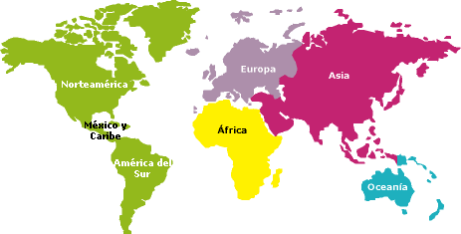

Slide 5
PLAN DE PRESENTACIÓN
1. AFRICA ES INDISPENSABLE EN NUESTRO MUNDO GLOBAL.
2. EL CONOCIMIENTO DE AFRICA ES NECESARIO PARA INTERCAMBIOS JUSTOS Y SOLIDARIOS. EMIGRANTES.
3.TRABAJANDO JUNTOS EN UNA ECONOMIA DEL BIEN COMUN.

Slide 6
1. AFRICA INDISPENSABLE EN EL MUNDO GLOBAL
1.1. UN MUNDO GLOBALIZADO
Intercambio y comunicación global.
¿Como gestionamos la tecnología?
El poder financiero prima sobre el político.
El sistema capitalista controla y oprime. Injusto!
Los poderosos manipulan los medios. Consumo!
Los movimientos sociales demandan más democracia y justicia social. (Túnez, Burkina Faso, Botsuana, etc.)
En África: crecimiento económico pero sin desarrollo: más empobrecidos y mayor desigualdad.

Slide 7
Acaparamiento de tierras en África

Slide 8
1.2. África es indispensable
África: 1.100 millones de habitantes, en 55 países, y unas 2.000 lenguas. Cuna y Futuro.
Potencial Humano: población joven (18), creciente y educada.
Potencial natural de África, atractivo de todos.
Carrera frenética hacia África para saquearla.
Potencial mineral: 89% del platino, 81% del cromo, 85% del coltán, 61% del magnesio, 60% de cobalto, oro, diamantes, petróleo, gas, etc.

Slide 9
Despegue de África
África puede ser potencia económica.(BM)
Surge la duda, por la gobernanza y la gestión de las multinacionales.
Uganda, un paraíso, importa el 51% de comida!
La mayor contribución global de África puede ser su capacidad de Humanización, por lo que ES.
Su principal valor: LA VIDA EN RELACION !
La persona y la comunidad son el CENTRO.

Slide 10
LA VIDA EN RELACIÓN

Slide 11
2. EL CONOCIMIENTO DE AFRICA ES NECESARIO PARA INTERCAMBIOS JUSTOS Y SOLIDARIOS. EMIGRANTES.
Conocernos mejor para potenciar relaciones de diálogo intercultural y respeto mutuo.
Conocimiento de su lengua y cultura. (ONG)
Imposición de sistemas educativos, económicos, culturales y religiosos.
Empresas de UE fracasan en África, por no conocer el pueblo y su cultura.

Slide 12
Conocimiento mutuo
Los Acuerdos económicos entre UE y África muestran falta de voluntad para buscar el Bien Común.
La calidad de relación cambia con el conocimiento mutuo.
Cuando nos conocemos y apreciamos, resulta imposible hacer daño a los demás.
Es evidente que solo la tecnología no nos hace mas solidarios. Las vallas, nos lo recuerdan!

Slide 13
CONOCIMIENTO MUTUO: Ritos de Iniciación.

Slide 14
Conocimiento y respeto
Primero: quitarles las manos! Y dejar de esclavizar los pueblos africanos. Los africanos-AS serán protagonistas de su propia liberación.
Segundo: favorecer su desarrollo integral con acuerdos mas justos. Compartir un mínimo!
España comienza a convivir con África. (160 estudiantes africanos se especializan en Madrid).
Algunas universidades se interesan y colaboran con África.

Slide 15
Conocimiento y encuentro
Varias Asociaciones Africanas presentan África en España.
El creciente intercambio facilita este conocimiento, si existe interés y voluntad.
Nos queda un largo camino para llegar a un nivel de Relaciones Humanas, en respeto mutuo, buscando el bien de todos.
Para ello, el diálogo respetuoso y colaboración son el camino necesario.
Es imperativo acoger los inmigrantes con HUMANIDAD, o nos deshumanizamos todos.

Slide 16
DIALOGO INTERCULTURAL

Slide 17
3.TRABAJANDO JUNTOS EN UNA ECONOMÍA DEL BIEN COMÚN.
Para promover el desarrollo integral de todos:
Encuentro, integración y compromiso.
Nuevas estructuras y sistemas mas justos.
Preocupación por los más marginados.
Líderes íntegros que busquen el bien de todos, como N. Mandela, Nkrumah, Nyerere…
Una economía del Bien Común.

Slide 18
El BIEN COMUN requiere
Cambio de visón y de mentalidad. Nos necesitamos, y además unidos.
Una Participación activa de la sociedad.
Una educación más holística y ética.
Lideres íntegros, con prioridad a las mujeres.
Sistema político-económico más justo y humano. El ser humano vulnerable, en el centro.
Superar estas causas raíz del empobrecimiento y de la exclusión social, a nivel global.

Slide 19
LA INCLUSIÓN SOCIAL

Slide 20
AFRICA NOS ENSEÑA
La centralidad del ser humano en sociedad.
Una sociedad que apuesta por el Bien Común, y una mejor distribución de bienes.
Que el modelo asistencial actual, no es respetuoso, ni sirve para un desarrollo integral.
Que los nuevos movimientos sociales pueden ayudarnos a transformar la sociedad.
A Vivir en armonía con todos y con la naturaleza.

Slide 21
BUSCAR EL BIEN COMÚN, asegurando las necesidades básicas.

Slide 22
África nos puede Humanizar
Para quitarles las manos y pies “de encima”.
Para desmantelar muros y vallas.
Para conocernos y enriquecernos mutuamente.
Para promover el Bien de todos.
Para redescubrir los Valores de la Vida: acogida, solidaridad, armonía, etc.

Slide 23
NECESITAMOS ÁFRICA
MÁS QUE ÁFRICA NOS NECESITA A NOSOTROS.

Slide 24
NECESITAMOS ÁFRICA

Slide 26
“AMEGEZI, NUGO MURRO, NIGARUGA MU ENJU ENDI”
“ LA SABIDURIA, ES COMO EL FUEGO, NO LLEGA DE LA CASA VECINA”.
Lázaro Bustince Sola
Director de África Fundación Sur.

